Slide 1
變身.RPG
網頁程式設計期末專案
00857114 黃泰揚 00857110 鍾旻紋

Slide 2
網站特色－RPG向小遊戲
往往站
幾乎使用了所有作業的應用
根據每個ID命名產生對應的唯一角色
隨機多變的戰鬥和技能系統以及冒險事件
根據玩家的行動決定的多結局分支以及彩蛋
額外的小遊戲增加變化性
鼓勵玩家多周目遊玩，玩家必須合理分配資源＋時間養成才能通關

Slide 3
網站架構
往往站
過場動畫
首頁
創建角色
創建頁面
讀取角色
遊戲說明/小遊戲/英靈殿堂/回報bug
冒險選擇介面
商店/旅店
角色詳細數值
關卡*3
結局頁面
冒險頁面

Slide 4
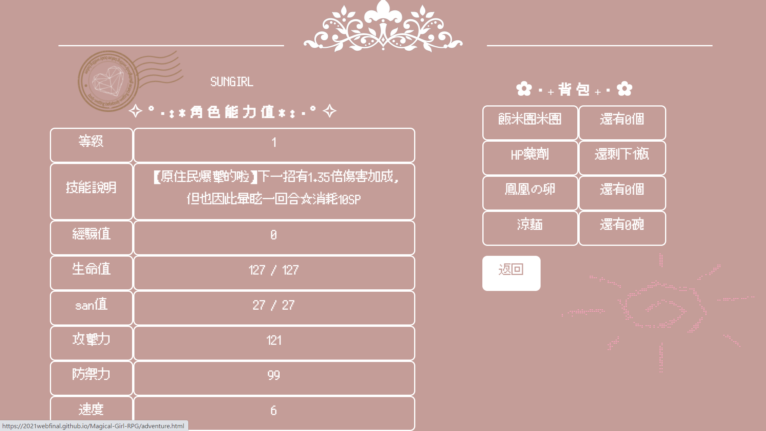
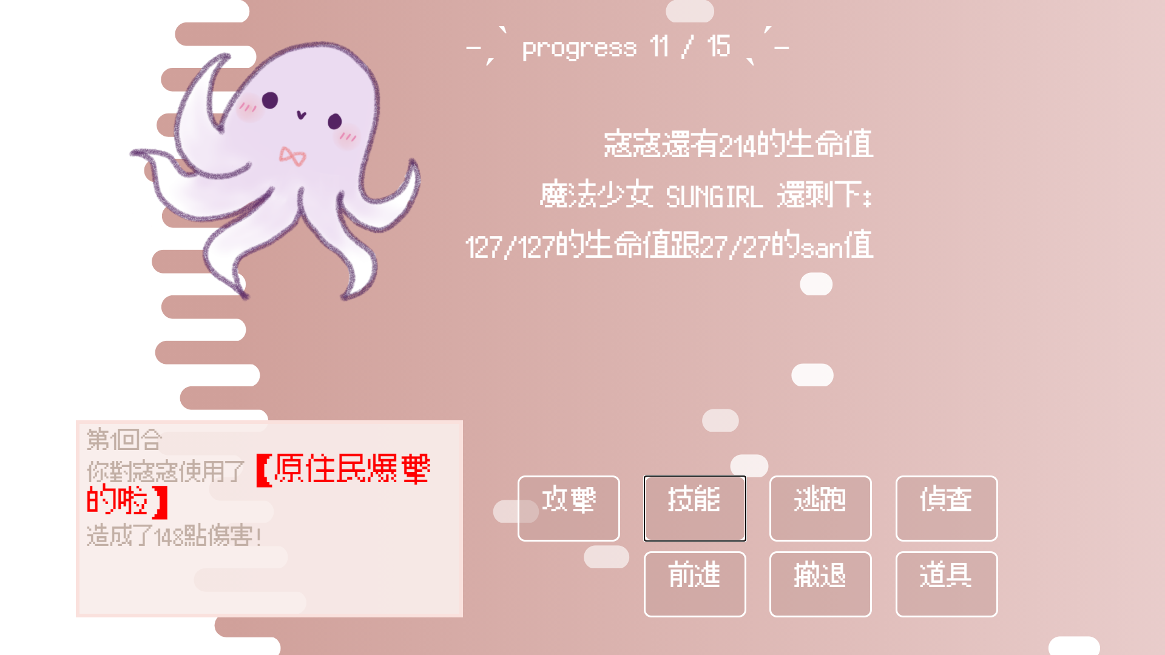
網頁預覽
往往站
角色詳細數值頁面
戰鬥頁面

Slide 5
使用技術
往往站
ＣＳＳ、ＨＴＭＬ、ＪＳ
一點點ｊｑｕｅｒｙ
一行Ｙｏｕｔｕｂｅ（彩蛋）

Slide 6
參考資料
往往站
W3schools
每次的作業們
文字動畫：https://cdnjs.cloudflare.com/ajax/libs/animejs/2.0.2/anime.min.js

Slide 7
實際分工
往往站
黃泰揚：其他
鍾旻紋：
美工／劇情／部分動畫／過場頁面／圖片／資源取得與製作
ＢＵＧ測試
感謝顏孜諭同學友情提供劇情人物圖片線稿。

Slide 8


遊玩示範影片
往往站
基本戰鬥內容：
細節補充：

